Slide 1
UTICAJ INTRAOPERATIVNE ANGIOGRAFIJE NA DEHISCENCU ANASTOMOZE KOD LAPAROSKOPSKIH OPERACIJA KARCINOMA REKTUMA
Medicinski fakultet, Banja Luka
Klinika za opštu i abdominalnu hirurgiju
Dr Lazar Škeljić

Slide 2
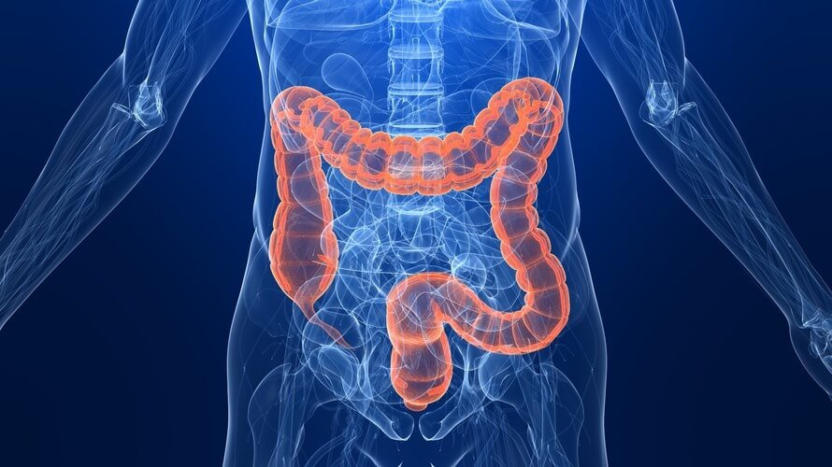
UVOD
Karcinom rektuma spada među najčešće tumore u svijetu. On je treći uzrok obolijevanja odmah iza karcinoma pluća i karcinoma dojke sa stopom incidence od 17,3/100 000. Muškarci obolijevaju 1,1-1,6 puta češće od žena. Samim tim kolorektalna hirurgija zauzima prvo mjesto u abdominalnoj hirurgiji kada je riječ o malignim oboljenjima.

Slide 3
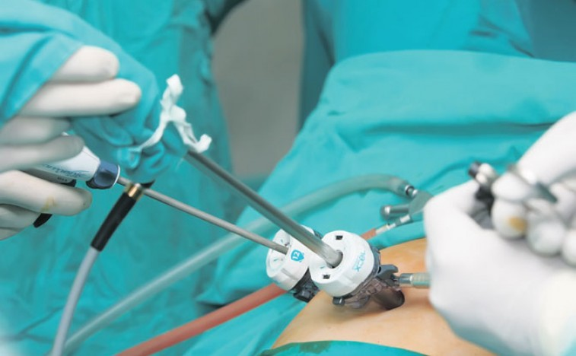
Postoje dva tipa operacija, a to su otvorena ili klasična, i u novije vrijeme laparoskopska. Glavni uzrok reintervencija čija je incidenca 5-13% jeste dehiscenca anastomoze. Ona može nastati zbog mnogih razloga, a jedan od glavnih jeste neadekvatna vaskularizacija resekcionih linija.

Slide 4
GLAVNI CILJ
Da se dokaže pozitivan efekat upotrebe intraoperativne indocyanine-green angiografije (IA) da bi se procijenila vaskularizacija resekcionih linija, kao nove metode, u cilju smanjenja dehiscence anastomoze.

Slide 5
MATERIJAL I METODE
U studiji je uključeno 126 pacijenata koji su podvrgnuti laparoskopskim kolorektalnim operacijama u periodu od 01.01.2020. do 31.12.2021. godine u Klinici za opštu i abdominalnu hirurgiju UKC RS. U 52 pacijenta su izvršene laparoskopske operacije uz pomoć indocyanine-green angiografije, dok su u preostalih 74 pacijenta izvršene laparoskopske operacije bez upotrebe indocyanine-geen angiografije.

Slide 6
REZULTATI
Od ukupno 126 pacijenata koji su uključeni u studiju, njh 52 je operisano uz pomoć intraoperativne angiografije, a 74 pacijenta bez upotrebe intraoperativne angiografije.

Slide 7
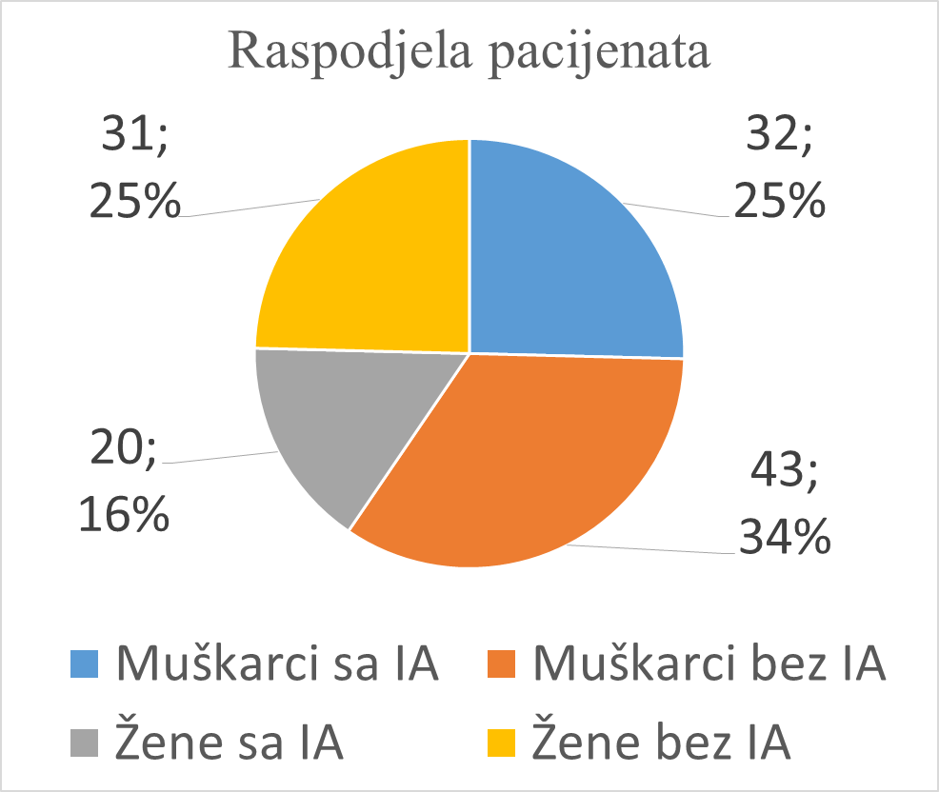

Slide 8
Najzastupljeniji komorbiditet bila je hipertenzija u obje grupe
Najveći broj pacijenata imao je dva ili više komorbiditeta

Slide 9
Intraoperativni parametri
Parametar | Sa IA | Bez IA
Visoko podvezivanje AMI | 50 | 72
Nisko podvezivanje AMI | 2 | 2
Prednja visoka RR | 15 | 15
Prednja niska RR | 37 | 59
Intrakorporalna anastomoza | 40 | 63
Ekstrakorporalna anastomoza | 12 | 11
AMI- Arteria mesenterica inferior, RR- resekcija rektuma

Slide 10
Upotrebom IA došlo je do promjene mjesta anastomoze kod tri pacijenta i jedne pacijentice
Troje pacijenata imalo je DA i svi su bili iz kontrolne grupe

Slide 11
DISKUSIJA
Napredak tehnologije u smislu laparoskopske hirurgije i dobra preoperativna dijagnostika i priprema doveli su do poboljšanja postoperativnog ishoda. Ipak uprkos novim tehnologijama i njihovog uvođenja u upotrebu prilikom kolorektalnih operacija, glavni problem i dalje ostaje postoperativna dehiscenca anastomoze koja produžava vrijeme oporavka pacijenata i samim time povećava troškove njihovog liječenja.

Slide 12
I danas je glavni način na koji se procjenjuje mjesto anastomoze subjektivan osjećaj hirurga prilikom koga on gleda mehanički integritet i vitalnost tkiva. Ipak to je nedovoljno jer se u većem procentu nego što bi trebalo dešavaju postoperativne komplikacije, u prvom redu dehiscence anastomoza.

Slide 13
ZAKLJUČAK
Upotreba intraoperativne angiografije može efektivno procijeniti vaskularizaciju resekcionih linija u toku operacije i promijeniti subjektvan osjećaj hirurga za mjesto resekcije i anastomoze i sprječiti dehiscencu anastomoze kao komplikaciju. Međutim zbog malog broja ispitanika dodatne studije su potrebne da se potvrdi ovo istraživanje.

Slide 14


